Slide 1


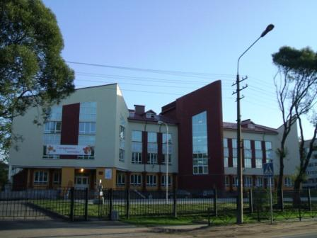

Муниципальное образование «Выборгский район»
Ленинградской области
Муниципальное бюджетное общеобразовательное учреждение
«Рощинский центр образования»
Участник проекта "500+" для поддержки школ, работающих в сложных социально-экономических условиях

Slide 2
Количество педагогов и обучающихся
ПЕДАГОГИЧЕСКИЙ СОСТАВ:
Количество обучающихся:
52 педагога | с высшим образованием
14 педагогов | с высшей квалификационной категорией
18 педагогов | с I квалификационной категорией
1 педагог | Заслуженный учитель Российской Федерации
6 педагогов | Молодые специалисты
1 уровень | 587
2 уровень | 650
3 уровень | 94
Итого: | 1331

Slide 3
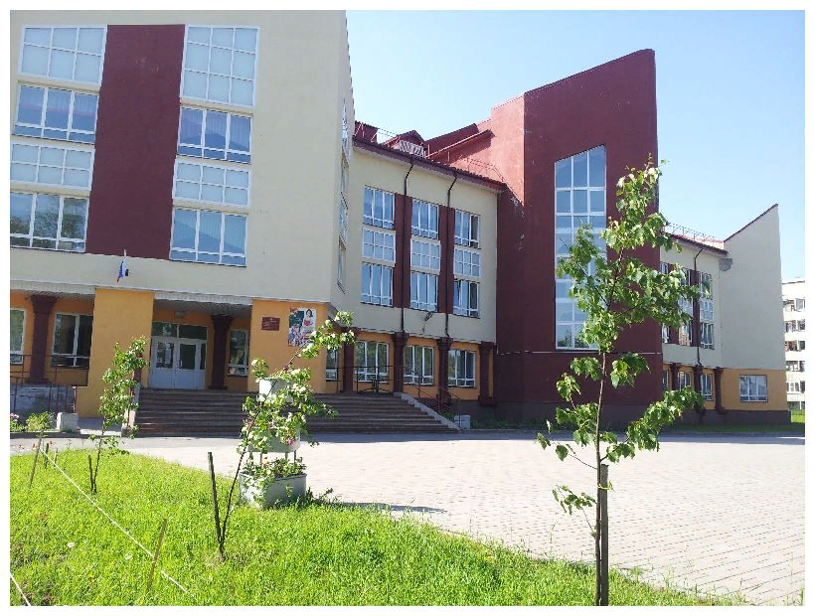
Материально-технические условия
Муниципальное бюджетное общеобразовательное учреждение «Рощинская средняя общеобразовательная школа» начала свою деятельность в 1962 году. В 2010 г. проведена реконструкция здания и капитальный ремонт. Школа оснащена самым современным оборудованием: интерактивными досками, мультимедийными проекторами. Рабочие места учителей оборудованы персональными компьютерами с доступом к сети Интернет. Кабинеты физики, химии и биологии оборудованы всем необходимым для проведения лабораторных и исследовательских работ. Современная школа позволяет обучать детей с ограниченными возможностями. Для этого в школе созданы все условия: лифт, пандус, сенсорная комната для психологической поддержки. Для обучения детей с ОВЗ используются дистанционные технологии. На территории школы имеются спортивные площадки: поле для мини-футбола с искусственным покрытием; беговые дорожки; площадка для игры в волейбол; площадка для игры в баскетбол; спортивный комплекс для гимнастики ; площадка для настольного тенниса; площадка с уличными тренажерами. В школе работают столовая и буфет с современным оборудованием на 150 мест, что позволяет обеспечить завтраками и обедами 95% учащихся.
В школе функционируют медицинский кабинет, процедурный кабинет, кабинеты психолога и социального педагога. В рабочем состоянии автоматическая пожарная сигнализация, кнопка тревожной сигнализации и средства пожаротушения. Состояние и содержание здания и помещений позволяют обеспечивать соблюдение требований безопасности и реализацию здоровье сберегающих технологий при осуществлении образовательной деятельности.

Slide 4
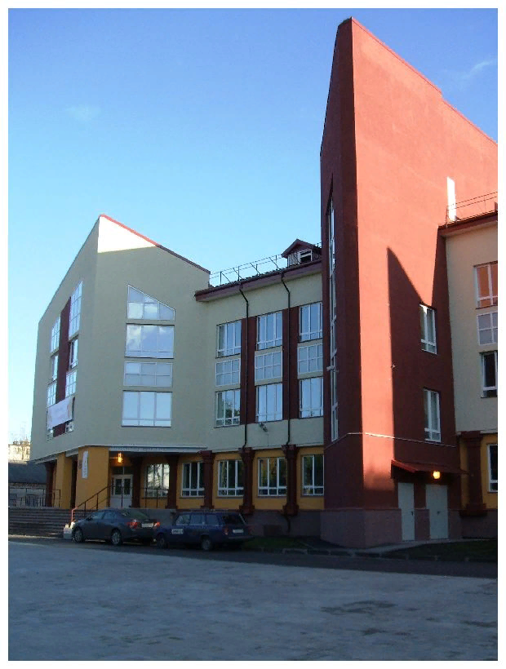
Структура и органы управления образовательной организации
Управление:
Первый уровень - Директор школы определяет совместно с Советом школы стратегию развития школы, представляет её интересы в государственных и общественных инстанциях.
Второй уровень- Совет школы, педагогический совет, родительский комитет, Общее собрание трудового коллектива.
Третий уровень – уровень заместителей директора. Этот уровень представлен также методическим советом.
Четвертый уровень – уровень учащихся. В школе созданы органы ученического самоуправления, ученическая организация. Органы ученического самоуправления действуют на основании утвержденных Положений.
Учреждение в своей структуре имеет обособленные подразделения — филиалы, расположенные в сельской местности:
Победовский филиал МБОУ «Рощинский ЦО»;
Пушновский филиал МБОУ «Рощинский ЦО»;
Цвелодубовский филиал МБОУ «Рощинский ЦО»;
Учреждение в своей структуре имеет структурное подразделение — отделение дополнительного образования детей.
Отделение ДО МБОУ «Рощинский ЦО».

Slide 5
Факторы риска
1. Дефицит педагогических кадров.
2. Пониженный уровень школьного благополучия.
3. Низкий уровень дисциплины в классе.
4. Высокая доля обучающихся с ОВЗ.
5. Низкое качество преодоления языковых и культурных барьеров.

Slide 6
Дефицит педагогических кадров
Цель
Устранение кадрового дефицита к 2024 году за счет проведения профориентационной работы со старшеклассниками, заключения договоров о целевом обучении с выпускниками ОО, осуществления профессиональной переподготовки учителей, проведение консультаций и курсов для учащихся педагогами школы-наставника
Задачи:
Разработать сетевой проект по профориентационной работе со старшеклассниками и внести изменения в ООП СОО (программа Воспитания и социализации).
2. Изучить возможности педагогического коллектива(анкетирование) и разработать перспективный план
осуществления профессиональной переподготовки учителей.
3. Разработать план консультаций для учащихся с привлечением педагогов школы-наставника.
4. Принять участие в реализации муниципальных проектов «Суббота Выборгского школьника»,
«Профильные, мотивирующее сессии для учащихся 6- 9 классов».

Slide 7
№ | Название мероприятия | Сроки | Ответственные | Планируемые результаты и показатели их достижения | Требуемые ресурсы и их источники
Устранение кадрового дефицита
1 | Деловая Игра «Создай проект» | Апрель –май 2021 | Заместитель руководителя по учебно-воспитательной работе | Результаты: Сетевой проект «Изучи свои интересы и возможности» Показатели: количество классов и организаций вовлеченных в проект | Ресурсы: Сетевое взаимодействие ОО района Источник: в наличии, внутренние ресурсы школы
2. | Анкетирование педагогов о возможностях и интересах педагогов для прохождения профессиональной переподготовки | Май 2021 | Психолог школы | Результаты: Анализ наличие или отсутствие внутреннего резерва для устранения проблемы Показатели: количество педагогов, готовых получить второе образование-переподготовку | Ресурсы: кадровые (психолого-педагогическая служба) Источник: в наличии, внутренние ресурсы школы
3. | Изучение программ профессиональной переподготовки на базе различных ВУЗов | Июнь-июль 2021 | Заместитель руководителя по учебно-воспитательной работе, районная методическая служба | Результаты: подобранные программы Показатели: количество программ | Ресурсы: ВУЗы ЛО Источник: ЛОИРО
4. | Планирование работы со школой наставником | Июль-август 2021 | Директор | Результаты: план консультаций для учащихся Показатели: количество педагогов школы-наставника, количество учащихся | Ресурсы: Школа-наставник Источник: в наличии, внутренние ресурсы школы
5. | Общешкольное родительское собрание «Сетевые муниципальные образовательные проекты» | Май 2021 | Директор | Результаты: Протокол Показатели: количество детей, желающих участвовать в муниципальных проектах | Ресурсы: Реализуемые муниципальные проекты Источник: районная методическая служба

Slide 8
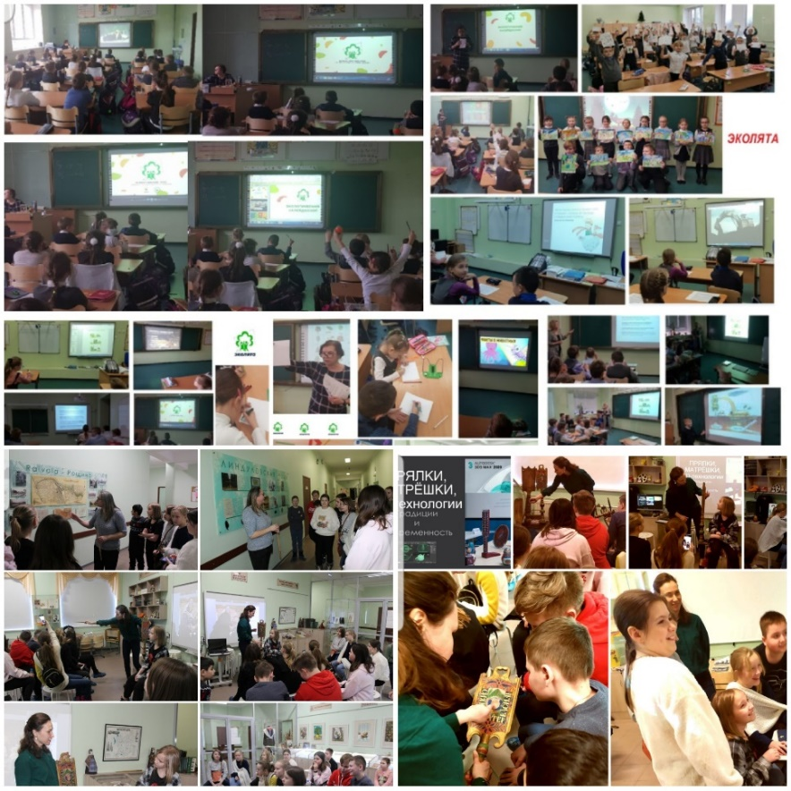
Результативность выполнения программы
План профориентационной работы на 2021-22
Анкетирование педагогов
(5 из 50 готовы пройти переподготовку)
Протокол родительского собрания
МУНИЦИПАЛЬНОЕ ОБРАЗОВАНИЕ «ВЫБОРГСКИЙ РАЙОН»
ЛЕНИНГРАДСКОЙ ОБЛАСТИ
МУНИЦИПАЛЬНОЕ БЮДЖЕТНОЕ ОБЩЕОБРАЗОВАТЕЛЬНОЕ УЧРЕЖДЕНИЕ
«РОЩИНСКИЙ ЦЕНТР ОБРАЗОВАНИЯ»
Протокол № 4
общешкольного родительского собрания МБОУ «Рощинский ЦО»
от 14 мая 2021 года
Присутствовало: 79 чел

Slide 9
Пониженный уровень школьного благополучия
Цель
Повышение уровня школьного благополучия
Задачи:
Создать модель функционирования службы психолого-педагогической поддержки.
2. Провести тренинги для педагогов «Профилактика профессионального выгорания».
3. Изучить современные методы активного взаимодействия с родителями учащихся с низкими
образовательными результатами.
4.Организовать проведение просветительской работы с родителями по вопросам возможных причин
низких образовательных результатов и совместной работы по их преодолению.

Slide 10
№ | Название мероприятия | Сроки | Ответственные | Планируемые результаты и показатели их достижения | Требуемые ресурсы и их источники
Повышение уровня школьного благополучия
1. | Методический совет «Создание модели функционирования службы психолого-педагогической поддержки» | Май 2021 | Психолог школы | Результаты: Модель функционирования службы психолого-педагогической поддержки Показатели: задействованы все участники образовательного процесса | Ресурсы: Психологическая служба школы Источник: в наличии, внутренние ресурсы школы
2. | Тренинг для педагогов ««Профилактика профессионального выгорания педагогов» | Май 2021 | Психолог школы | Результаты: Диагностические карты педагогов Показатели: уровни профессионального выгорания Эмоциональное истощение (количество педагогов) Деперсонализация (количество педагогов) Редукция профессиональных достижений (количество педагогов) | Ресурсы: Психологическая служба при ЛОИРО Источник: специалисты ЛОИРО
3. | Семинар «Современные методы активного взаимодействия с родителями учащихся с низкими образовательными результатами» | Сентябрь 2021 | Заместитель руководителя по учебно-воспитательной работе, районная методическая служба | Результаты: Брошюра с описанием методов Показатели: Количество педагогов участвующих в семинаре | Ресурсы: Психологическая служба при ЛОИРО Источник: специалисты ЛОИРО
4. | Классный родительский клуб | Сентябрь- Октябрь 2021 | Классные руководители | Результаты: план–график лекционных занятий Показатели: количество заинтересованных родителей | Ресурсы: кадровые (психолого-педагогическая служба) Источник: в наличии, внутренние ресурсы школы4

Slide 11
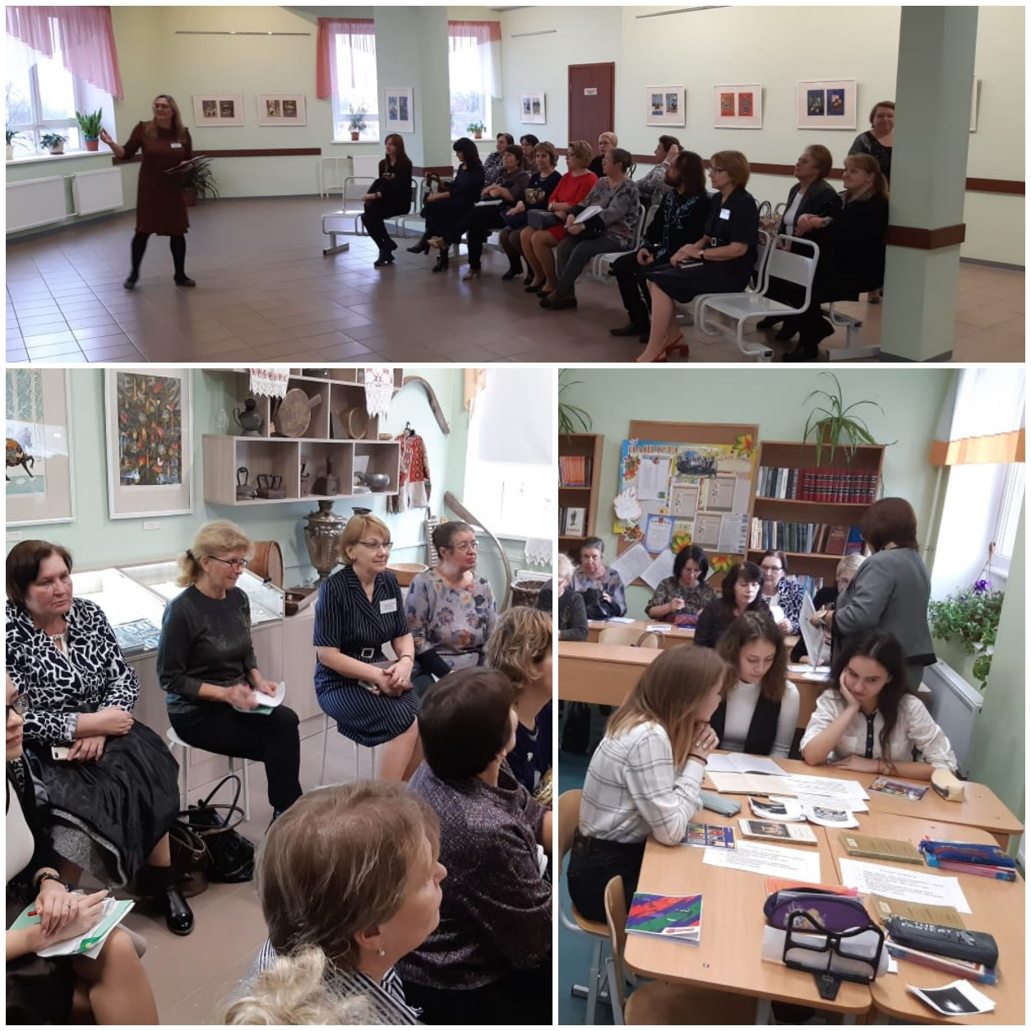
Результативность выполнения программы
  Модель психолого-педагогической службы
Диагностические карты педагогов

Slide 12
Низкий уровень дисциплины в классе
Цель
Повышение уровня дисциплины в классе путем совершенствования методик преподавания
Задачи:
1. Создать общешкольную технологическую карту урока(модель).
2. Ознакомить педагогический коллектив с технологической картой урока.
№ | Название мероприятия | Сроки | Ответственные | Планируемые результаты и показатели их достижения | Требуемые ресурсы и их источники
Повышение уровня дисциплины в классе
1. | Методический совет «Лучшие конструкторы уроков» | Сентябрь 2021 | Заместитель руководителя по учебно-воспитательной работе | Результаты: Технологическая карта урока Показатели: количество составленных карт | Ресурсы: Квалифицированные кадры Источник: в наличии, внутренние ресурсы школы
2. | Педагогический совет | Сентябрь 2021 | Директор | Результаты: Протокол педагогического совета Показатели: количество педагогов, принявших в работу технологическую карту | Ресурсы: Квалифицированные кадры Источник: в наличии, внутренние ресурсы школы

Slide 13
Высокая доля обучающихся с ОВЗ
Цель
Создание в образовательной организации к 2022 году условий для обеспечения психической коррекции недостатков в развитии детей с ОВЗ, обучающихся в коррекционных классах, и оказание помощи детям этой
категории в освоении образовательной программы
Задачи:
1.Разработать адаптированную основную общеобразовательную программу, рабочие программы педагогов в соответствии с требованиями ФГОС.
2.Направить педагогов на курсы повышения квалификации по вопросам организации обучения детей с ОВЗ.
№ | Название мероприятия | Сроки | Ответственные | Планируемые результаты и показатели их достижения | Требуемые ресурсы и их источники
Создание в образовательной организации условий для обеспечения психической коррекции недостатков в развитии детей с ОВЗ
1. | Разработка программы | Июнь-Август 2021 | Заместитель руководителя по учебно-воспитательной работе | Результаты: Адаптированная основная общеобразовательная программу НОО Показатели: в соответствии с требованиями ФГОС НОО | Ресурсы: Квалифицированные кадры Источник: в наличии, внутренние ресурсы школы
2. | Мониторинг КПК по вопросам организации обучения детей с ОВЗ | Август 2021 | Заместитель руководителя по учебно-воспитательной работе | Результаты: Лист профессиональных затруднений Показатели: количество педагогов, которым необходимы КПК | Ресурсы: Квалифицированные кадры Источник: в наличии, внутренние ресурсы школы
3. | КПК по вопросам организации обучения детей с ОВЗ | Сентябрь-декабрь 2021 | Заместитель руководителя по учебно-воспитательной работе | Результаты: Сертификаты Показатели: количество педагогов направленных на КПК и завершивших обучение | Ресурсы: ЛОИРО, ВУЗы страны Источник: ЛОИРО

Slide 14
Низкое качество преодоления языковых и культурных барьеров
Цель
Уменьшение сложностей в адаптации к учебному процессу у детей - мигрантов
Задачи:
1.Разработать индивидуальные учебные планы для детей-мигрантов с использованием часов внеурочной деятельности
№ | Название мероприятия | Сроки | Ответственные | Планируемые результаты и показатели их достижения | Требуемые ресурсы и их источники
Уменьшение сложностей в адаптации к учебному процессу у детей - мигрантов
1. | Мониторинг сложностей в адаптации к учебному процессу у детей - мигрантов | Сентябрь 2021 | Заместитель руководителя по учебно-воспитательной работе | Результаты: Анализ сложностей Показатели: количество детей со сложностями в адаптации к учебному процессу | Ресурсы: Квалифицированные кадры Источник: в наличии, внутренние ресурсы школы
2. | Разработка индивидуальных учебных планов | Сентябрь 2021 | Заместитель руководителя по учебно-воспитательной работе | Результаты: Индивидуальные учебные планы Показатели: количество детей обучающихся по индивидуально-учебным планам | Ресурсы: Квалифицированные кадры Источник: в наличии, внутренние ресурсы школы

Slide 15
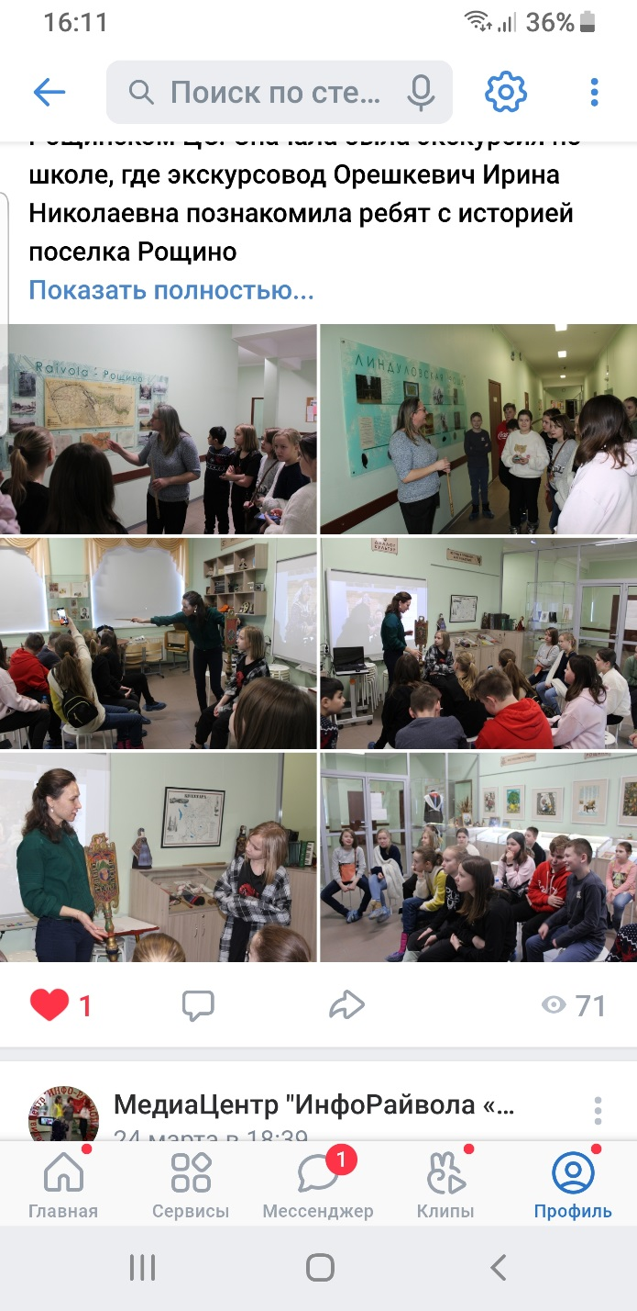
Успешные практики
Музейные уроки
(музей «Диалог культур»)
Интегрированные уроки
Уроки для детей с ОВЗ

Slide 16
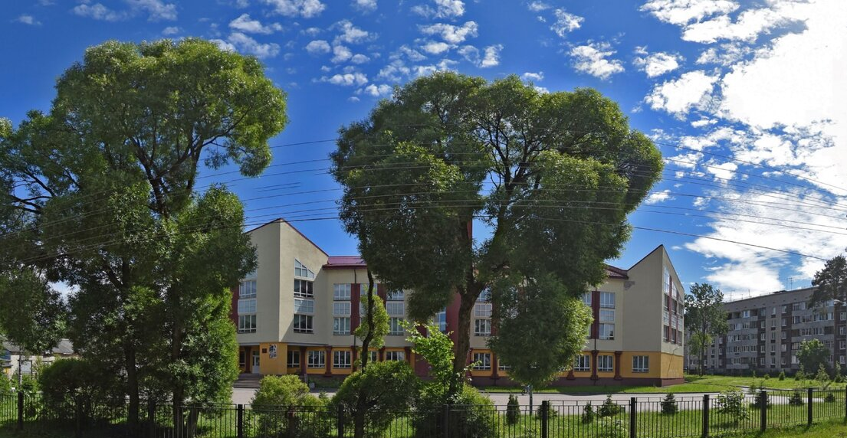
А. К. Григорьев, директор МБОУ «Рощинский ЦО»

